Slide 1
公共钱包和社交钱包 -星火战队
2019 MiiX 区块链 开发者大赛
—基于TRX的DAPP钱包

Slide 2

Content
01
背景介绍
04
盈利模式
02
问题和方案
05
发展及需求
03
规模和竞争分析
06
团队介绍

Slide 3
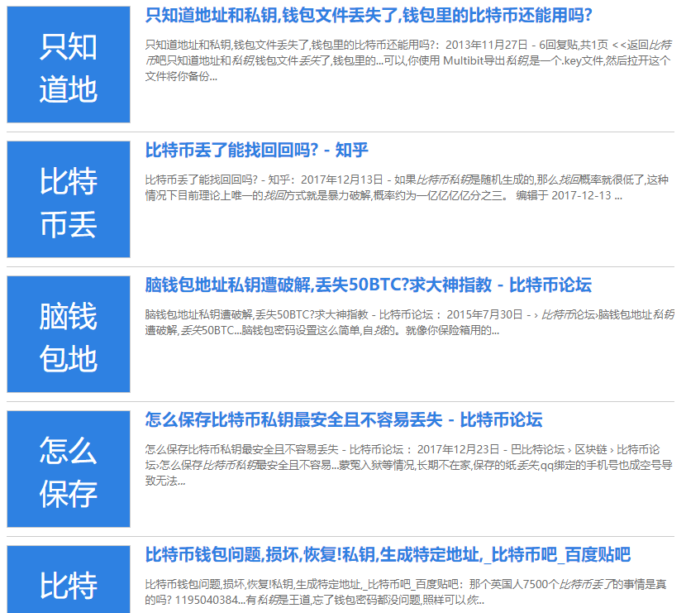
现存私钥问题

Slide 4

1.1 背景介绍
数字货币
数字钱包
数字货币众筹
据OK区块链研究院报告2017年
数字货币总市值一度突破6000
美元，数字货币种类多达
1334种。
管理数字货币资产的应用，从融
资来看倾向数字钱包。比特币钱
包获得谷歌旗下公司4000万B轮
融资。
最早发起数字货币众筹由烤猫发起，给早期投资者带来200倍的投资汇报。此后数字货币众筹平台应运而生。

Slide 5



1.2 市场介绍
市场竞争
市场容量
市场趋势
对ICO的治理，V神提DAO+ICO方式来优化升级；其次，有人提议STO（监管+ICO）模式治理；然后是万向推出的DBA分布式商业加速器，投票方式孵化项目。
目前区块链处于初级发展阶段，
未大面积普及开来。需要扩展区
块链应用场景和加密算法安全升
级，私钥硬件的推出。
链改、币改持续被探讨推进中，企业和政务区块链化。未来发展中区块链的私钥系统将跟身份证明系统结合开发，让更多普通用户安全、便捷地参与到区块链里。

Slide 6
2.1 存在问题
1. 私钥安全问题
私钥丢失？私钥遭破解？私钥不可恢复？私钥难以保存……
2. 团队作假
项目方团队作假屡屡出现，比如影视链MDC火星人退出MDC、被自媒体公众号爆出项目团队简历作假
3. 金融诈骗
艺术链ARTS 可谓中国空气币项目的一个典型代表，整个 ICO 过程中涉嫌：虚设项目；利用名人为项目背书，夸大可信度；以及从私募到上（交易）所，完全黑箱操作等罪状。
4. 代投（项目）跑路
“李诗琴”诈骗13个项目席卷1.5万个ETH跑路事件，将是一场为ICO代投产业链灌水施肥，直击人性贪婪的典型案件。
5. 虚假宣传
英雄链HEC通过虚假宣传，虚构白皮书和项目团队等手段，引诱投资者上当，最终在上线后严重破发，使得投资人遭受了巨大的经济损失。

Slide 7
2.2 解决方案
私钥打碎分发
私钥加密存储
钱包升级
按投资份额将私钥碎片分成长度不一样碎片，从根本体现权重和权限。
RSA65536加密私钥碎片存储在链上
不再是充值、提现的简单功能，升级扩展出共有钱包，投资者共同管理众筹资产
项目币改
项目管控及审核
通讯社交
发币高级定制，不再ICO化，是Dkey化，私钥分布式保存，防止项目跑路
项目动态、项目花销、项目投票决策
项目决策投票可以随时沟通交流，实时了解投资过的项目动态

Slide 8
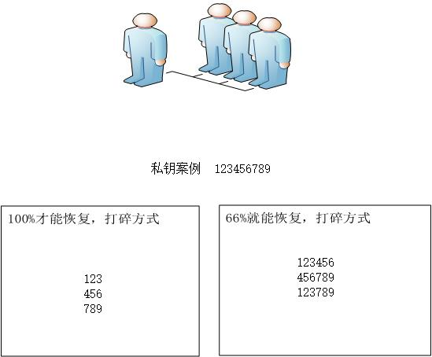
私钥加密案例

Slide 9
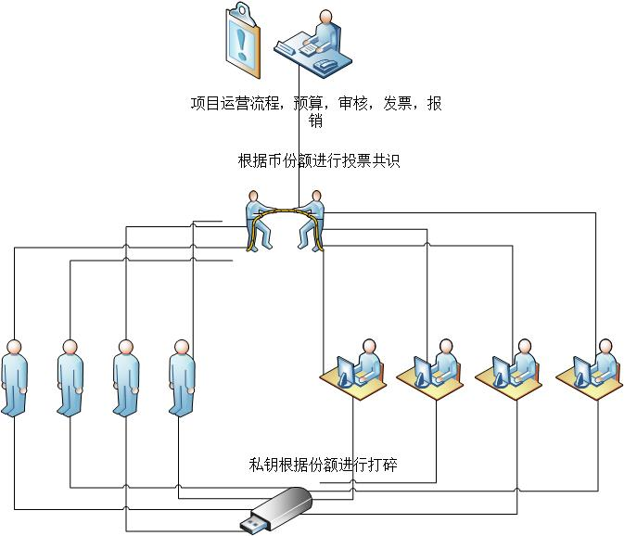
代投流程

Slide 10
3. 市场规模
私钥安全领域
8%
纵观区块链和数字虚拟货币市场针对私钥安全做应用或公链，相对来说比较说，按照其市场份额估计占比不超过10%。绝大多数是选择做冷钱包来防止私钥泄露、被盗和丢失。
私钥碎片技术和加密算法
92%
独创私钥碎片技术，将私钥碎片分发与社交结合、将私钥碎片与项目投资管理结合、将私钥碎片和钱包管理结合……利用碎片和加密技术，丰富私钥使用的场景，重要的是做到私钥的安全管理和保障投资者的利益。

Slide 11



3.4 核心竞争力分析
私钥碎片独创技术实现 + 产品原型已出 + 清华团队
私钥打碎
私钥碎片再加密
私钥复原
我们独创私钥打碎技术，随机打碎处理，且是动态打碎，根据投资人和投资资金动向变化而变化私钥的碎片，私钥随机变化某种程度抗量子破解
将私钥碎片用RSA65536加密分配给投资者，目前采用RSA256加密是银河系级别难以破解，再次我们采用RSA65536加密更是不会被暴力破解
打碎后的私钥按照设置的比例恢复还原，这对于个人钱包用户来说可以选择私钥打碎分散给好友保存，不用在担心私钥丢失被盗

Slide 12
4. 盈利模式
高频
Text here
高频
投票
私钥碎片会根据投资者数量变化而变化，当投资者数频繁变化，碎片每打碎一次就收取一次手续费。
针对项目重大事件做决策投票，根据投资份额来分权到碎片长度，也是代表投票的票数；每投票一次产生一次手续费。
手续费
管控
复原
管控
复原
对于项目在链上做好管理监控，让普通投资者用户实时了解项目动态。
私钥碎片请求复原的时候需要收取一定的手续费
投票

Slide 13

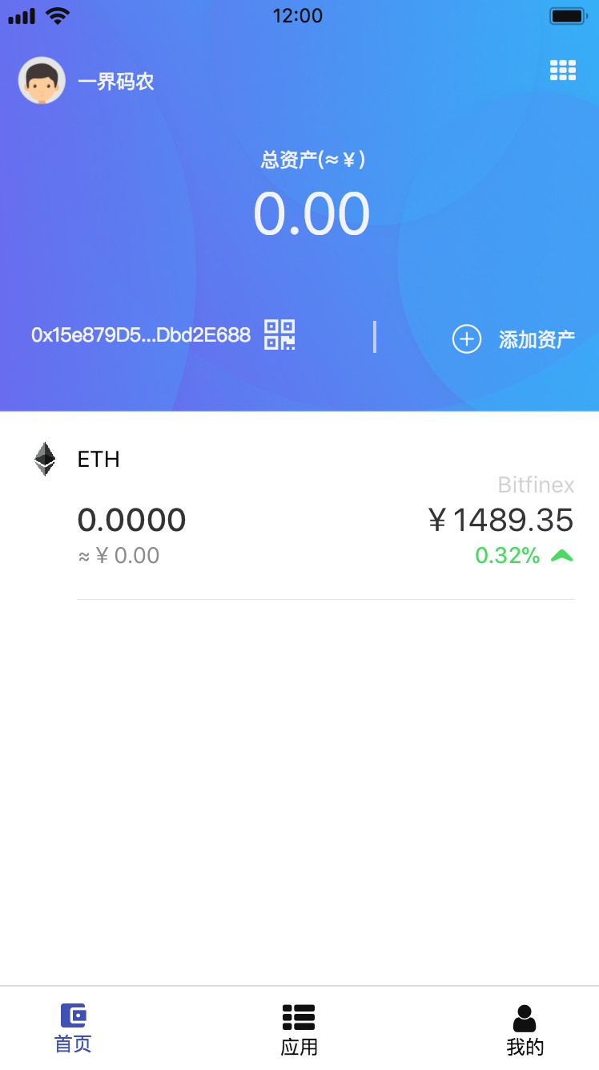
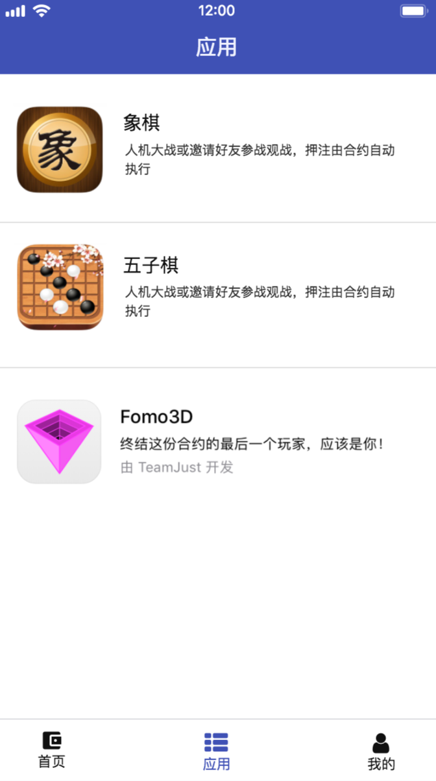
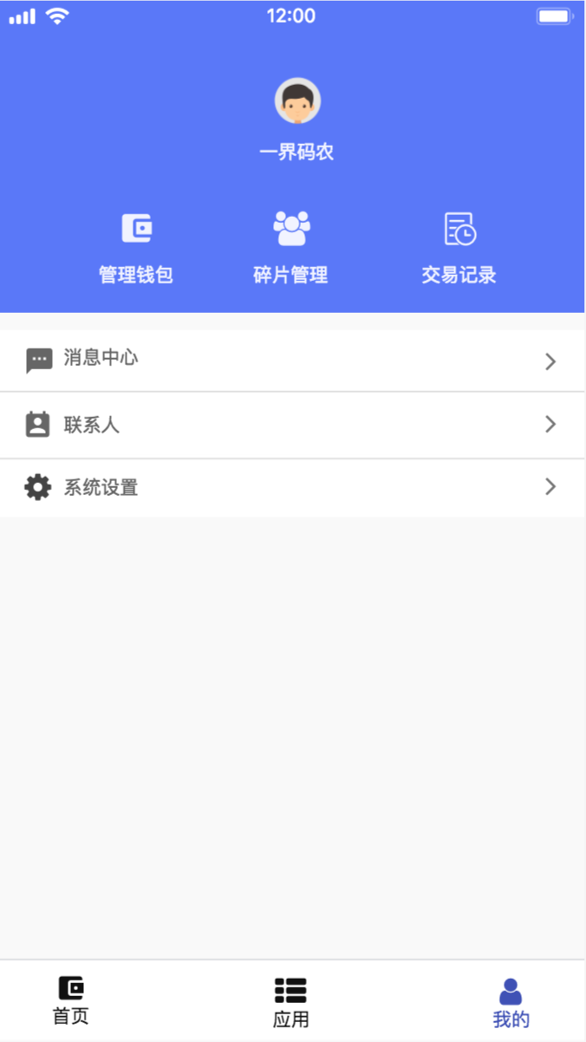
附录2： 个人（社交）钱包
碎片管理 + 社交游戏
针对市面上大多数数字钱包目前没有在私钥上做安全保护，全部是让用户手动保存；另一方面钱包用户粘性不强。介于此我们立足私钥安全和社交拓展方面对钱包进行改造升级。

Slide 14
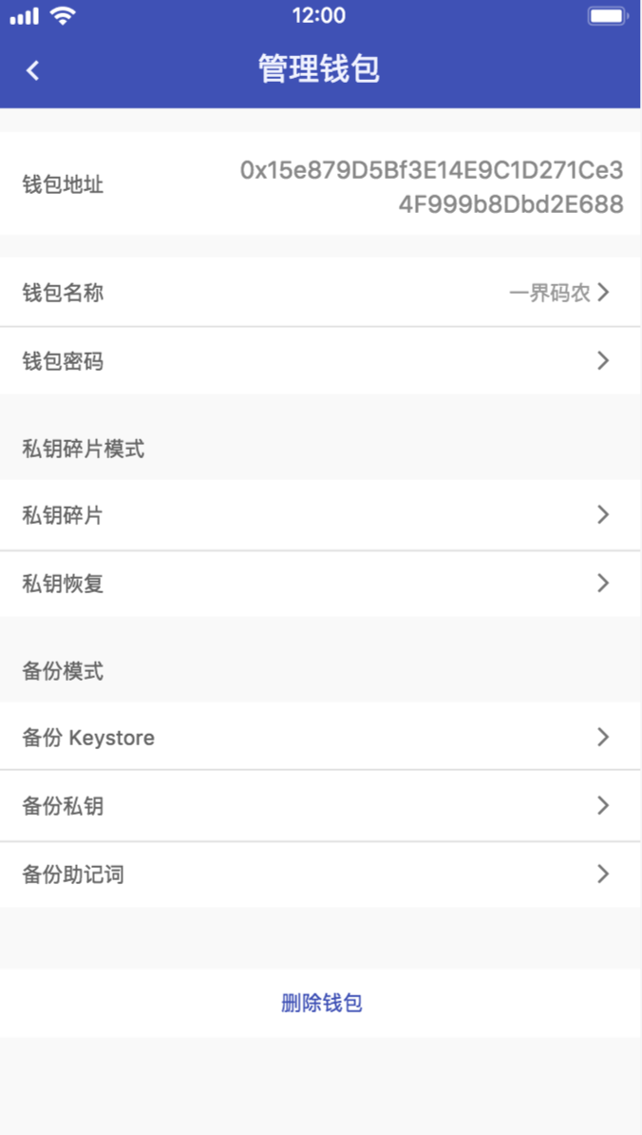
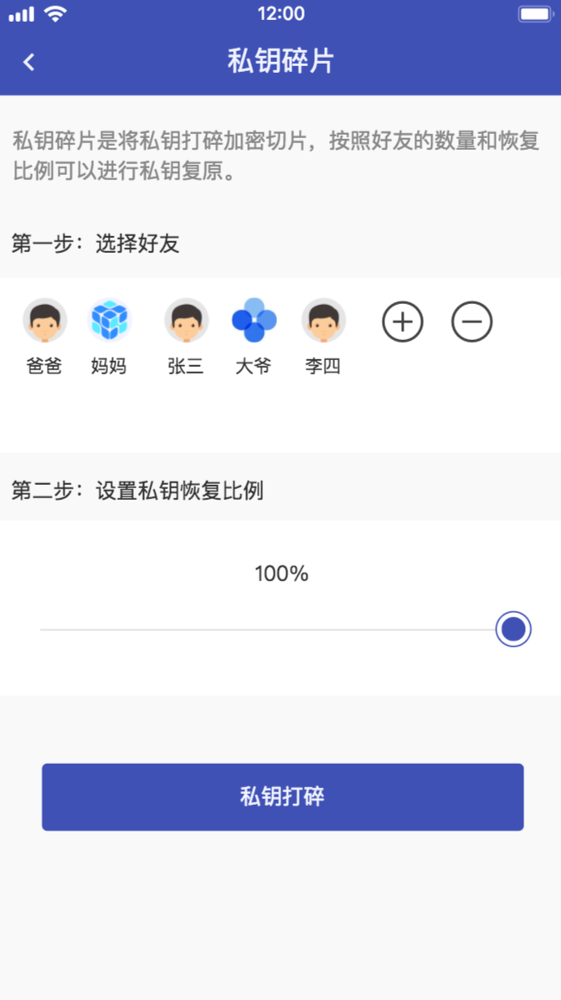
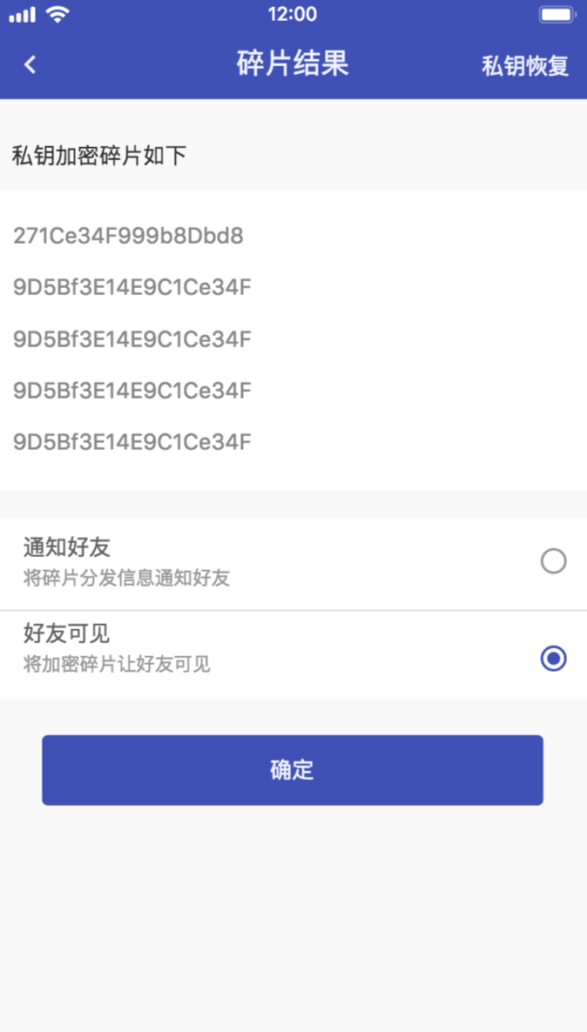
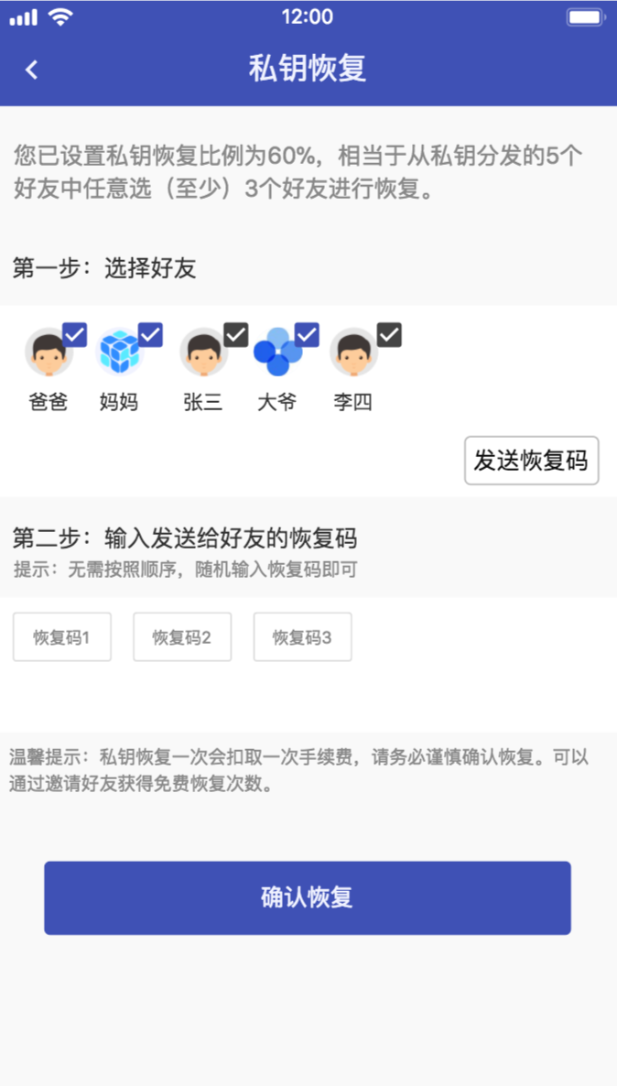
附录2： 个人（社交）钱包

Slide 15
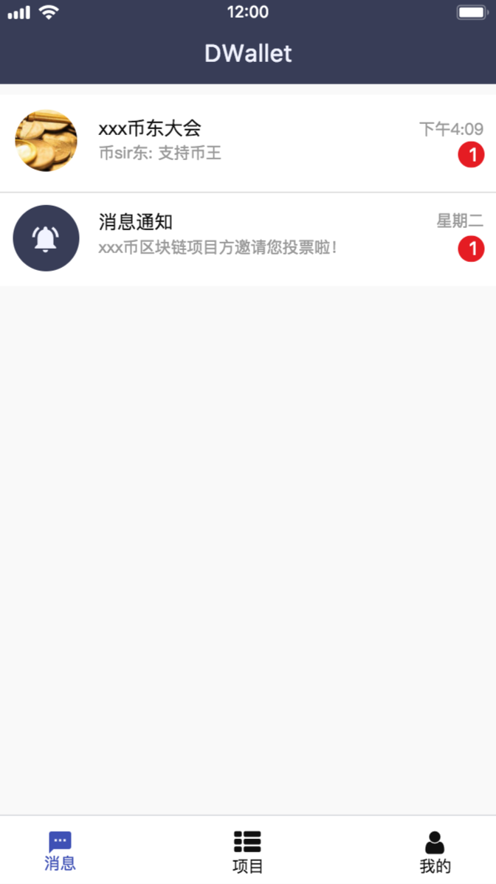
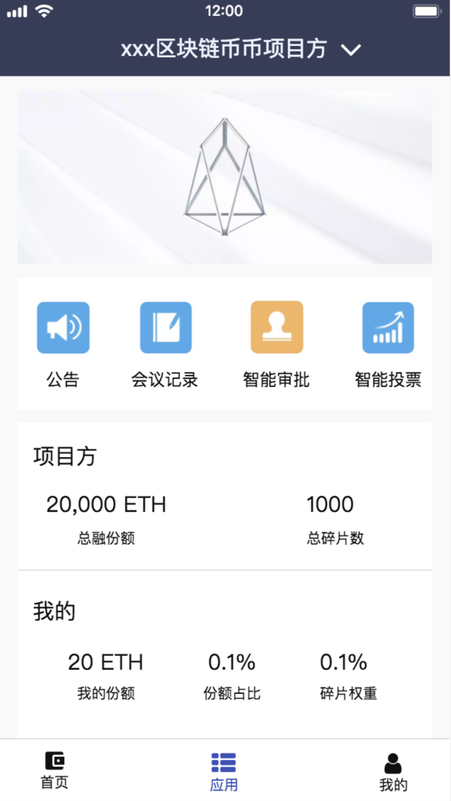
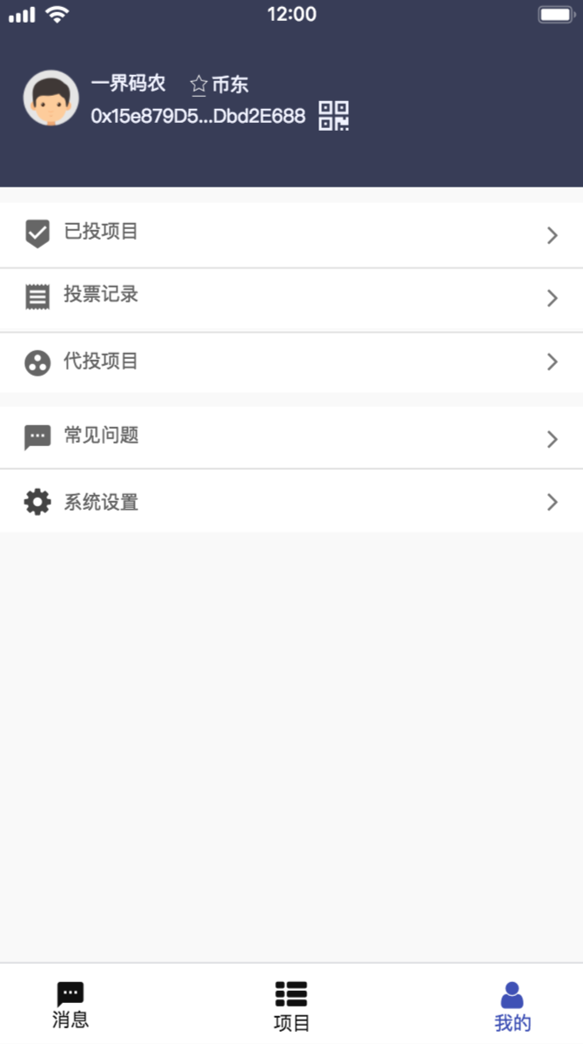
附录3： 公共（投资管理）钱包
投资管理 + 沟通 + 投票决策
这是方便项目方和投资者用户之间管理沟通、投资管理和股东（币东）投票决策的一款应用，我们叫DWallet公共钱包。

Slide 16
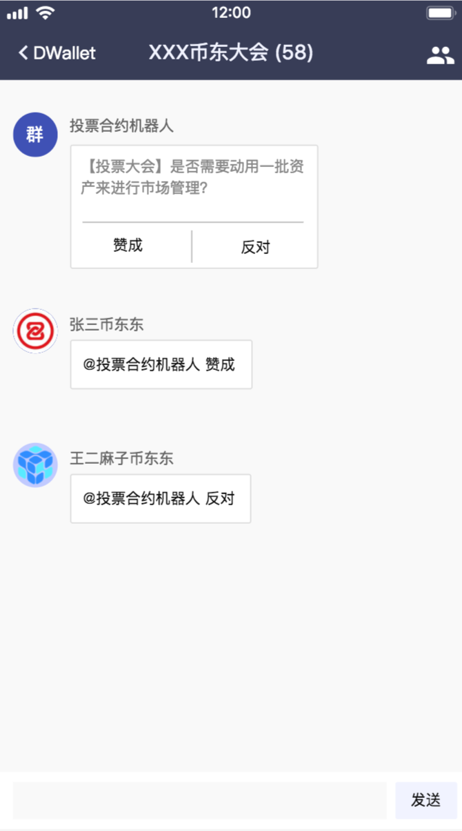
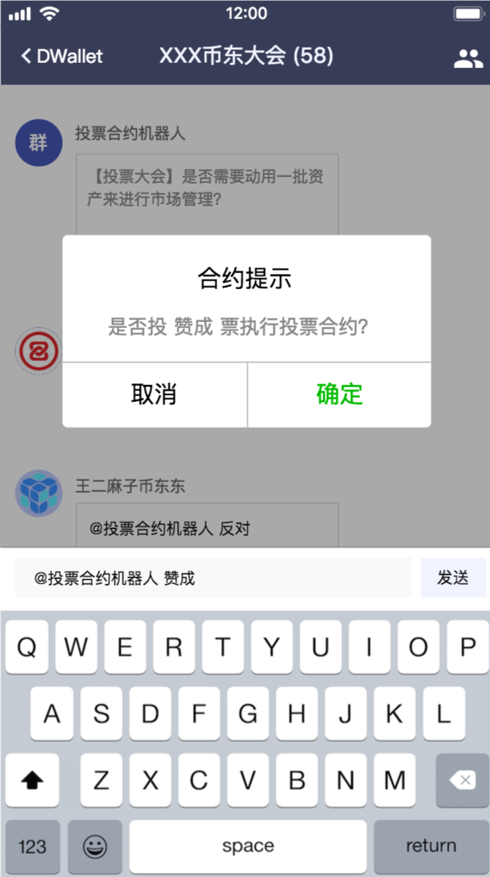
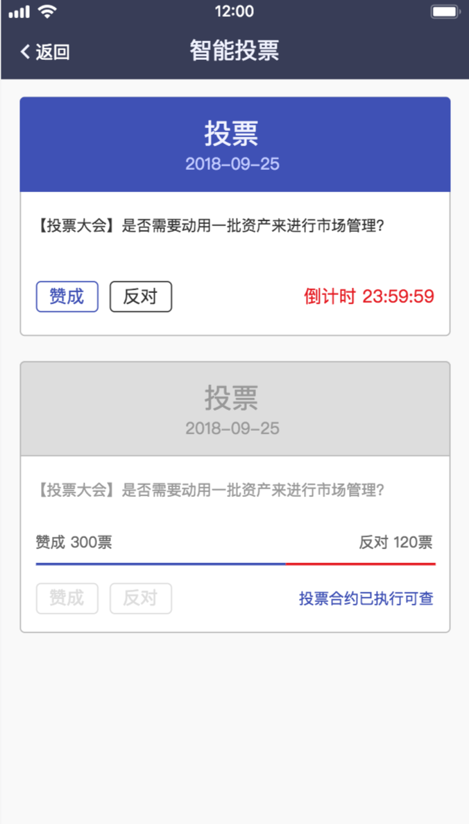
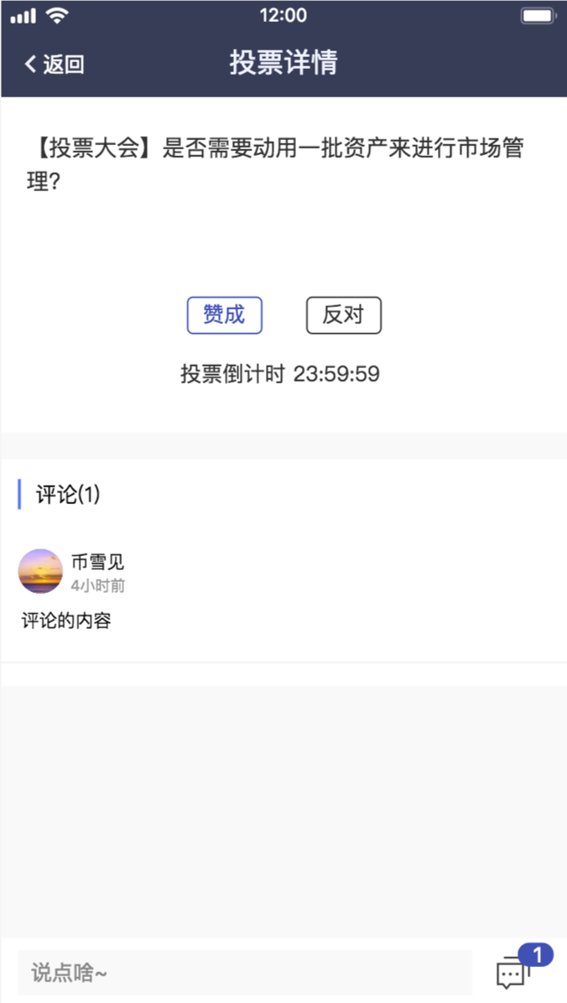
附录3： 公共（投资管理）钱包

Slide 17
Thanks
项目负责人联系方式
手机号/微信：18510341407

